Slide 1
Тебердинский заповедник
Презентация
Ученицы 8 класса «А»
Бортняевой Александры

Slide 2
Содержание:
Общие сведения
География
История
Флора
Фауна
Туризм
Список литературы

Slide 3
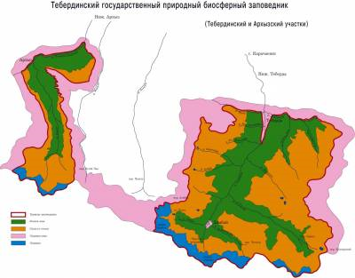
Общие сведения
Тебердинский госзаповедник создан для сохранения уникальных природных комплексов, расположенных на стыке двух флористических округов: Западного и Центрального Кавказа, чем обусловлено чрезвычайное видовое разнообразие и богатство флоры и фауны.

Slide 4
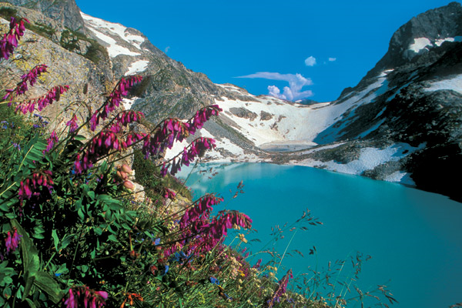
География
Заповедник расположен на северном макросклоне Главного Кавказского хребта в самой восточной части высокогорного северо-западного Кавказа, являющейся переходной зоной к Центральному Кавказу. Он в большей степени испытывает климатическое и биогеографическое влияние соседнего региона - Центрального Кавказа.

Slide 5
Климат - суббореальный (умеренный), умеренно теплый, но более сухой и более континентальный, чем климат Западного Кавказа. На территории Тебердинского заповедника обитает 46 видов млекопитающих, представленных как обычными видами таежной фауны, так и эндемиками, живущими только на Кавказе.

Slide 6
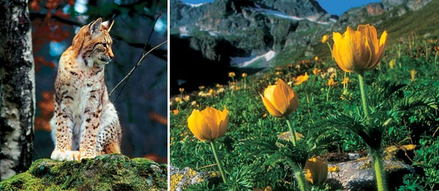
История
. В 1914 году ученые и общественность предлагали создать в верховьях Тебердинской долины заповедник. Эта идея была осуществлена в 1935 году, когда решением Карачаевского облисполкома был организован заповедник местного значения и уже 23 января 1936года учитывая всесоюзное значение Теберды Постановлением №40 ВЦИК Совета народных комиссаров РСФСР вынесено решение об образовании Тебердинского высокогорного акклиматизационного государственного полного заповедника.

Slide 7
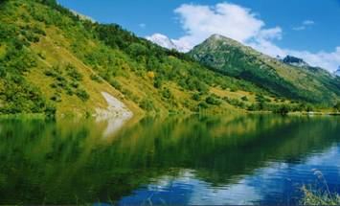
27 апреля 1981 года вышло новое Положение о заповедниках, утвержденное Госпланом СССР и Госкомитетом по науке и технике. Оно впервые категорически запретило в заповедниках туризм и все формы отдыха населения. Исключение было сделано для Тебердинского и некоторых других заповедников СССР где туризм, в силу сложившихся исторических и социальных условий ликвидировать было невозможно.

Slide 8
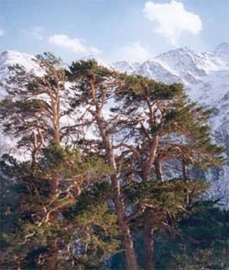
Флора
Лесная растительность занимает 36% территории заповедника. Она представлена широколиственными (главным образом буковыми, мелколиственными (березовыми и осиновыми) и хвойными лесами. Последние занимают большие площади и образованы преимущественно сосной и кавказской пихтой, в качестве сопутствующей породы выступает ель восточная.

Slide 9
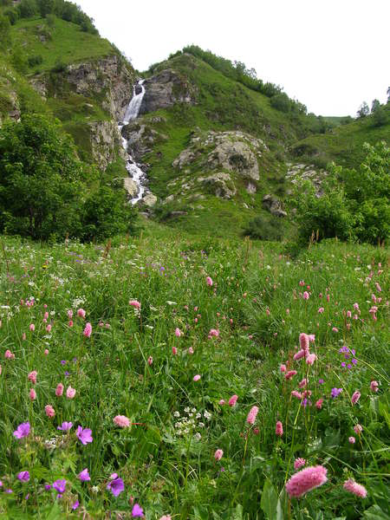
Уникальность природного комплекса заключается также в наличии на его территории обширных участков альпийских и субальпийских лугов. Таких массивов лугов нет ни в одном другом заповеднике нашей страны.

Slide 10
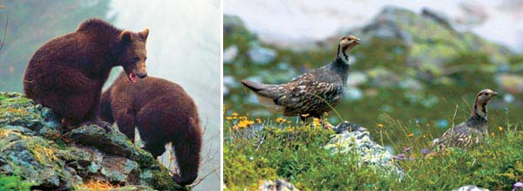
Фауна
Тебердинский заповедник играет важную роль в сохранении зоокомплексов Западного Кавказа. Животное население сформировалось в результате сложного взаимоналожения процессов местного видообразования - кубанский тур, кавказский тетерев, аполлон Нордмана, фаунистических влияний со стороны хвойно-широколиственных лесов Западной Европы - лесной кот, соня-полчок, черный дрозд, лесной зоны Евразии рысь , бурый медведь.

Slide 12
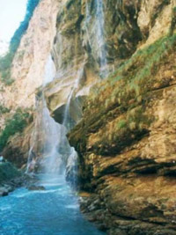
Туризм
Туристические маршруты Тебердинского заповедника расположены в районе Домбая. Домбай издавна славился своей красотой. Красив он в любое время года, но особенно хорош летом со второй половины июня, зимой с декабря по март месяц. И уж совсем фантастически красив он в короткую пору "Золотой осени" - с 20-х чисел сентября до середины октября

Slide 13
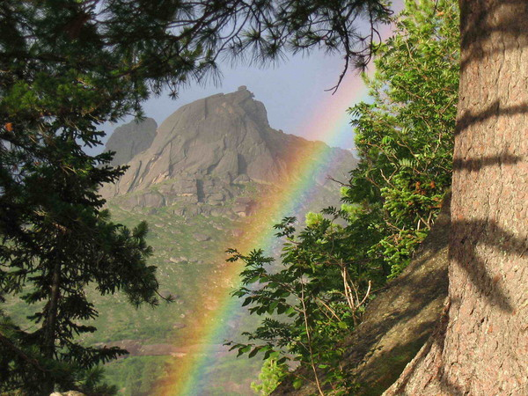
. Домбай уникален тем, что на сравнительно небольшой территории представлены столь различные природные феномены - буйная растительность и вечные льды, живописные долины и неприступные скалы. Ни одно из ущелий Домбая не похоже друг на друга.

Slide 14
Список литературы
Баландин С.А. Заповедники Кавказа.
Бобырь Г.Я. Млекопитающие//Заповедная Теберда.
Малышев А. А. и др. Теберда. Очерки о Тебердинском заповеднике
Тебердинский заповедник в информационно-справочной системе «Особо охраняемые природные территории России»
Официальный сайт Тебердинского заповедника

Slide 15
Спасибо за внимание!

